Slide 1
Výukový materiál v rámci projektu OPVK 1.5 Peníze středním školám Číslo projektu: CZ.1.07/1.5.00/34.0883 Název projektu: Rozvoj vzdělanosti Číslo šablony: III/2 Datum vytvoření: 22.10. 2012 Autor: Ing. Ivana Náplavová Určeno pro předmět: První pomoc Tematická oblast: Integrovaný záchranný systém, jednotný postup při poskytování první pomoci, mimořádné situace Obor vzdělání: Masér sportovní a rekondiční 69-41-L/002 1. ročník Název výukového materiálu: Výuková prezentace: Jednotný postup při poskytování první pomoci Popis využití: Orientace na místě nehody, třídění a označování raněných, posouzení stavu raněných, úkoly pro žáky Čas: 20 minut
VY_32_INOVACE_PPM11360NÁP

Slide 2
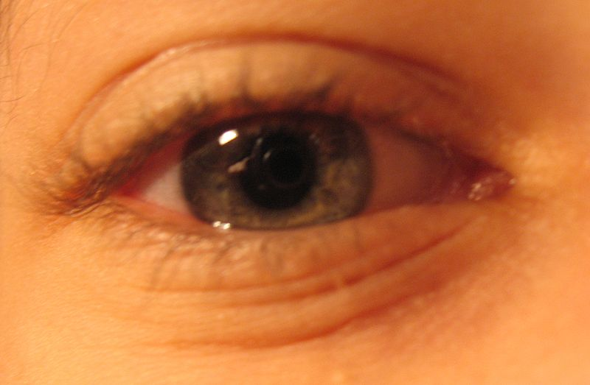
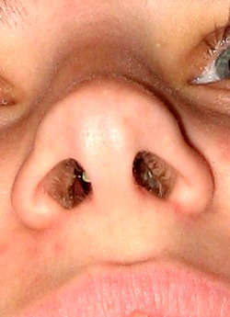
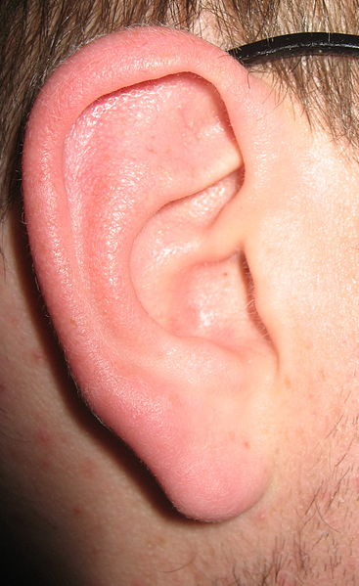
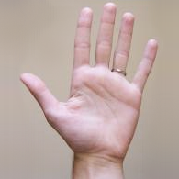
Jednotný postup poskytování první pomoci
vždy je třeba udělat si vlastní úsudek o situaci a stavu postiženého
poskytování PP je vždy dáno individuální povahou každého jednotlivého případu
Stupeň závažnosti postižení určujeme smyslovými vjemy:
poslechem
pohledem
čichem
http://commons.wikimedia.org/wiki/File:Oko_cz%C5%82owieka.jpg
pohmatem
http://commons.wikimedia.org/wiki/File:Lidsk%C3%BD_nos.jpg
http://commons.wikimedia.org/wiki/File:Ucho.jpg
http://commons.wikimedia.org/wiki/File:LeftHand_2.png

Slide 3
Posoudíme subjektivní a objektivní příznaky a rozhodneme se, jakou první pomoc poskytneme.
ú
hledání na internetu:
Vysvětlete pojmy: objektivní a subjektivní příznaky uveďte alespoň tři příklady

Slide 4
Nepřeceňte zevní zranění, zlomeniny dlouhých kostí, „bouřlivou“ reakci na bolest, na úkor život ohrožujících stavů.
Nepovažujte první, orientační vyhodnocení stavu postiženého za definitivní!
ú
práce ve dvojici
pomůcky:
psací potřeby
papír
čas:
3 minuty
Které příznaky při posuzování stavu postiženého zjišťujeme
hmatem, zrakem, sluchem, čichem?

Slide 5
Stupně závažnosti stavu postiženého
Stav bezprostředně ohrožující život
zástava nebo selhání krevního oběhu nebo dýchání
prudké krvácení
šok
trvající bezvědomí
rozsáhlé popálení, vdechnutí páry, nadýchání se kouře.
Těžké postižení zdraví
život není bezprostředně ohrožen
jsou zachovány základní životní funkce
při časovém prodlení může postižení vyústit do stavu bezprostředně ohrožujícího život (např. pneumotorax)
zlomeniny, poranění s krvácením, rozsáhlé pohmožděniny

Slide 6
Méně závažné postižení
základní životní funkce nejsou ohroženy
časová prodleva tyto postižené bezprostředně neohrozí (např. plošné odřeniny)
Smrt

Slide 7
Třídění obětí u mimořádné události s velkým počtem zraněných a obětí
podle stupně závažnosti postižení raněných se provádí i jejich třídění
schéma třídění odpovídá schválené metodice START (snadné třídění a rychlá terapie)
metodika umožňuje bez jakéhokoliv přístrojového vybavení laicky a rychle rozdělit nalezené osoby podle jednoduchých příznaků do čtyř skupin
zmíněné skupiny lze použít při odsunovém třídění, kdy se určuje pořadí či naléhavost transportu
z hlediska závažnosti poranění a časového faktoru je potřeba
- rychle postupně orientačně vyšetřit poraněné se zaměřením na vitální funkce
- rozhodnout, kteří postižení potřebují předností ošetření

Slide 8
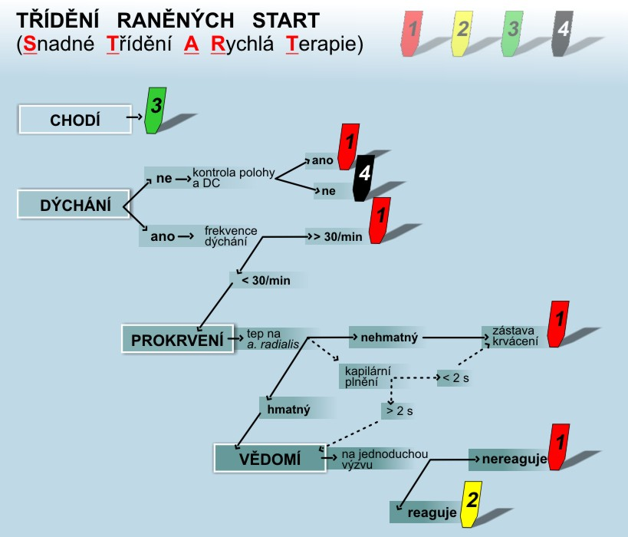
http://ppp.zshk.cz/vyuka/trideni-ranenych.aspx

Slide 9
1. stav neodkladné pomoci stav bezprostředního ohrožení života
nutnost neodkladné pomoci (bez okamžité pomoci by nepřežili)
2. stavy odložitelné pomoci další závažné stavy
pomoc je odložitelná, ale nezbytná k zajištění dalšího transportu
zlomeniny, poranění s krvácením, rozsáhlé pohmožděniny
3. stavy lehké ostatní stavy poškození
život ani zdraví nejsou ohroženy, ošetření lze odložit
4. mrtví
zůstávají na místě pro potřeby dalšího vyšetření nehody, v případě, že jsou vyneseni, shromažďují se na určeném místě pro ukládání mrtvých

Slide 10
Orientační posouzení tělesného a duševního stavu postiženého
Zjistíme, zda postižený nemá u sebe průkaz diabetika nebo léky, které mají vliv na činnost důležitých orgánů (srdce, plíce)
Subjektivní příznaky:
posuzujeme u postižených při vědomí
bolest
dušnost
žízeň
nauzea
únava, slabost
úzkost a strach
závrať
pocit chladu nebo horka, ochablost
ztráta paměti
krepitace
hlad

Slide 11
Objektivní příznaky:
Hodnocení zrakem:
stav celistvosti postavy
komunikace
stav vědomí
poloha postiženého
poruchy hybnosti
dýchání
dušnost
kašel
stav kůže a sliznice obličeje a nekrytých částí těla
rána
zevní krvácení z ran
http://commons.wikimedia.org/wiki/File:Oko_cz%C5%82owieka.jpg
cizí tělesa
deformace
zvracení
křeče

Slide 12
Vyšetření sluchem:
dýchání
srdeční akce
zvuky vydávané poraněným
Vyšetření čichem:
aceton
alkohol
spálenina
http://commons.wikimedia.org/wiki/File:Ucho.jpg
Vyšetření hmatem:
tep
tělesná teplota
citlivost
dýchání
krevní tlak
http://commons.wikimedia.org/wiki/File:LeftHand_2.png
http://commons.wikimedia.org/wiki/File:Lidsk%C3%BD_nos.jpg

Slide 13
Zdroje:
Beránková, M. - Fleková, A. – Holzhauserová, B.: První pomoc. Praha, Informatorium 2007.
Krivaničová, J. a kol.: Domácí lékař. Praha, Avicenum 1991.
Zemanová, J.: První pomoc pro učitele ZŠ a SŠ. Ostrava 2006.
http://www.ochranaobyvatel.cz/
http://cs.wikipedia.org/
http://ppp.zshk.cz/vyuka/obsah.aspx/

